Slide 1
北京高考复习
物 理
第13章 交变电流 电磁波 传感器
北京八中少儿班

Slide 2

目 录
第1节 交变电流的产生与描述
要点1 正弦式交变电流的产生及变化规律
要点2 交变电流四值的理解与应用
第2节 变压器 远距离输电 实验：探究变压器原、副线圈电压与匝数的关系
要点1 实验:探究变压器原、副线圈电压与匝数的关系
要点2 理想变压器及其应用
要点3 远距离高压输电线路分析
小专题30
含变压器电路的动态分析
第3节 电磁振荡与电磁波 传感器
要点1 电磁振荡与电磁波
要点2 实验：利用传感器制作简单的自动控制装置

Slide 3
第1节
交变电流的产生与描述

Slide 4
要点1 正弦式交变电流的产生及变化规律
1.产生:线圈绕垂直于磁感线方向的轴匀速转动。
2.两个特殊位置的特点
(1)线圈平面与中性面重合时,S⊥B,Φ最大, =0,e=0,i=0,电流方向将发生改变。
(2)线圈平面与中性面垂直时,S∥B,Φ=0, 最大,e最大,i最大,电流方向不改变。
(3)电流方向的改变:线圈通过中性面位置时,电流方向发生改变,一个周期内线圈两次
通过中性面位置,因此电流的方向改变两次。
(4)感应电动势的最大值E_{m}=nBSω,与转轴位置无关,与线圈形状无关。

Slide 5
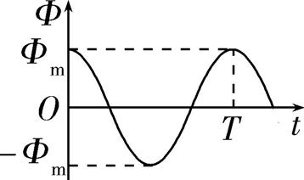
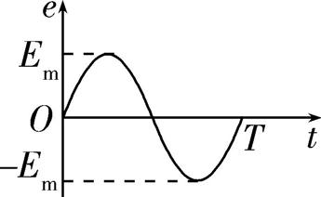
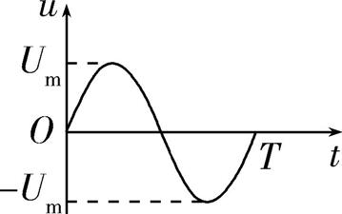
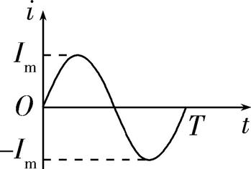
3.交变电流的变化规律(从线圈在中性面位置开始计时)
 | 函数表达式 | 图像
磁通量 | Φ=Φ_{m} cos ωt=BS cosωt
电动势 | e=E_{m} sin ωt=nBSω sinωt
电压 | u=U_{m} sin ωt= sin ωt
电流 | i=I_{m} sin ωt= sin ωt

Slide 6
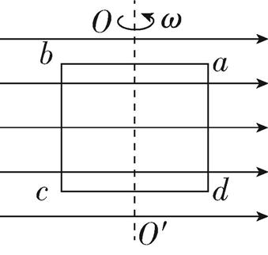
即练即清
判断正误,正确的打√,错误的打✕。
如图所示,一正方形线圈abcd在匀强磁场中绕垂直于磁感线的对称轴OO'匀速转动,沿
着OO'方向观察,线圈沿逆时针方向转动。已知匀强磁场的磁感应强度大小为B,线圈匝
数为n,边长为l,电阻为R,转动的角速度为ω。
(1)线圈匀速转动时不会产生正弦式交变电流。 ( )
✕
(2)当线圈转至图示位置时,穿过线圈的磁通量为0。 ( )
(3)当线圈转至图示位置时,穿过每匝线圈磁通量
的变化率为Bl²ω。 ( )
√
√

Slide 7
关键·规律
书写交变电流瞬时值表达式的基本思路
(1)求出角速度ω,ω= =2πf。
(2)确定正弦式交变电流的峰值,根据已知图像读出或由公式E_{m}=nBSω求出相应峰值。
(3)明确线圈的初始位置,写出对应的函数关系式。

Slide 8
要点2 交变电流四值的理解与应用
物理量 | 重要关系 | 适用情况及说明
瞬时值 | e=E_{m} sin ωt i=I_{m} sin ωt | 计算线圈某时刻的受力情况
峰值 | E_{m}=nBSω I_{m}= | 讨论电容器的击穿电压
有效值 | E= ,U= ,I= (适用于正弦式交变电流) | 计算与电流的热效应有关的物理量(例如电功、电功率、电热等)
平均值 | =BL , =n , = | 计算通过导体横截面的电荷量

Slide 9
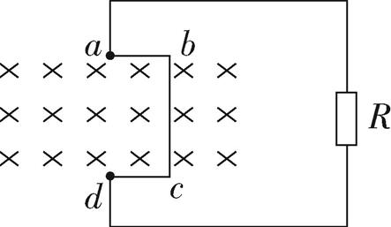
例 如图所示,电阻为r的单匝金属直角线框abcd放置在磁感应强度大小为B的匀强
磁场中,a、d两点连线与磁场垂直,ab、cd的长度均为l,bc的长度为2l,定值电阻的阻值
为R。线框绕ad连线以角速度ω匀速转动,从图示位置开始计时,则 ( )
A.线框每转一圈,回路电流方向改变一次
D
B.回路中产生的感应电动势有效值为2Bl²ω
C.a、d两点间的电压为 Bl²ω
D. 周期内通过R的电荷量为
解析 线框产生的是正弦式交变电流,在一个周期内其方向改变2次,A错误。回路
中产生的感应电动势有效值E= = = Bl²ω,a、d两点间的电压为路端电压,U=
E= Bl²ω,BC错误。 周期内通过R的电荷量 = t= t= = ,D正确。

Slide 10
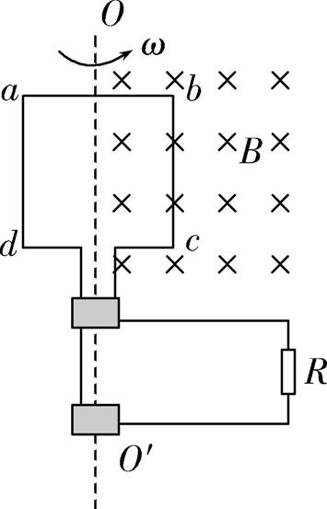
例 如图所示,边长为L的正方形线圈abcd的匝数为n,总电阻为r,外电路的电阻为R,ab
的中点和cd的中点的连线OO'恰好位于匀强磁场的边界线上,磁场的磁感应强度为B。
若线圈从图示位置开始,以角速度ω绕OO'匀速转动,则以下判断中不正确的是 ( )
A.闭合电路中感应电动势瞬时值的表达式为e=nBL²ω sin ωt(V)
B.在t= 时刻,磁场穿过线圈的磁通量为零,但此时磁通量随时间变化最快
A
C.从t=0到t= 时间内,电阻R上产生的热量Q=
D.从t=0到t= 时间内,通过R的电荷量q=

Slide 11
解析 感应电动势的最大值E_{m}=nBSω=nB· ω,故闭合电路中感应电动势瞬时值的表
达式为e= nBL²ω sin ωt(V),A错误。由题可知t= 时刻,线圈转了90°,此时穿过线圈的
磁通量为0,感应电动势最大,故此时磁通量随时间变化最快,B正确。从t=0到t= 时间
内,该交变电压的有效值E= ,由闭合电路欧姆定律有I= ,电阻R上产生的热量Q=
I²Rt,可得Q= ,C正确。根据电流的定义式有q= Δt,根据闭合电路欧姆定律有
= ,根据法拉第电磁感应定律有 = ,其中ΔΦ= BL²,联立解得q= ,D正确。

Slide 12
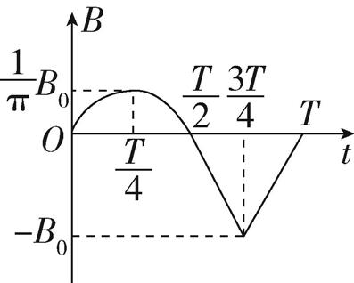
例 (结合图像求有效值)边长为L的单匝正方形线框处在匀强磁场中,磁场方向与
线框平面垂直,磁感应强度随时间变化规律如图所示(前半个周期为正弦波形的一半),
线框的电阻为R,则线框中感应电流的功率为 ( )
A. B.
D
C. D.
解析 根据题意可知,前半个周期感应电动势的最大值E_{m}=B_{m}L²ω= B₀L²· =
(注:前半个周期产生的是正弦式交变电流),则前半个周期感应电动势的有效值
E₁= = ,后半个周期感应电动势大小恒定不变(注:E= = ,B-t图线斜率
的绝对值不变),有E₂= L²= ,线框一个周期内产生的焦耳热Q=PT= · + · ,
联立解得P= 。

Slide 13
关键·规律
其他交变电流有效值的计算
(1)计算有效值时要根据电流的热效应,抓住“三同”:“相同时间”内“相同电阻”上
产生“相同热量”,列式求解。
(2)分段计算热量并求和得出一个周期内产生的总热量Q。
(3)利用公式Q=I²Rt和Q= t 可分别求得电流有效值和电压有效值。
(4)若交变电流图像部分是正弦(或余弦)函数图像或图像的一部分,则其中的 周期(必
须是从零至最大值或从最大值至零)和 周期部分可直接应用正弦式交变电流有效值
与最大值间的关系I= 、U= 分析。

Slide 14
变压器 远距离输电 实验:探究变压器原、副线圈电压与匝数的关系
第2节

Slide 15
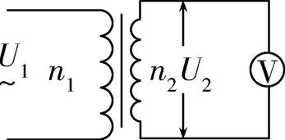
要点1 实验:探究变压器原、副线圈电压与匝数的关系
一、实验原理
1.实验电路图
2.控制变量法
(1)n₁、U₁一定,研究U₂和n₂的关系。(2)n₂、U₁一定,研究U₂和n₁的关系。
二、操作步骤
1.保持原线圈的匝数n₁和电压U₁不变,改变副线圈的匝数n₂,研究n₂对副线圈电压U₂的
影响。
(1)估计被测电压的大致范围,选择多用电表交流电压档适当量程。若不知道被测电压
的大致范围,则应选择交流电压挡的最大量程进行测量。
(2)组装可拆变压器:把两个线圈穿在闭合铁芯上,用交流电压挡测量输入、输出电压。
2.保持副线圈的匝数n₂和原线圈两端的电压U₁不变,研究原线圈的匝数对副线圈电压
的影响,重复以上操作。

Slide 16
三、实验结论
原、副线圈的电压比等于原、副线圈的匝数比。
四、注意事项
1.在改变学生电源电压、线圈匝数前均要先断开电源开关,再进行操作。
2.为保障人身安全,学生电源的电压不能超过12 V,通电时不能用手接触裸露的导线和
接线柱。
3.为了多用电表的安全,使用交流电压挡测电压时,先用最大量程挡试测,大致确定被测
电压后再选用合适的挡位进行测量。
五、误差分析
1.由于漏磁,通过原、副线圈的每一匝的磁通量不严格相等造成误差。
2.原、副线圈有电阻,原、副线圈中的焦耳热损耗造成误差。
3.铁芯有磁损耗,形成涡流产生误差。以上情况造成的误差,使得 < 。

Slide 17
要点2 理想变压器及其应用
一、理想变压器的基本特点
1.无漏磁,故原、副线圈中的Φ、 相同。
2.线圈无电阻,因此,U=E=n 。
3. = ,套在同一铁芯上的线圈,无论是原线圈,还是副线圈,该比例都成立。
二、理想变压器的基本关系
功率关系 | 原线圈的输入功率等于副线圈的输出功率,即P_{入}=P_{出}
电压关系 | 原、副线圈的电压比等于匝数比,即 =
电流关系 | (1)只有一个副线圈时: = (2)有多个副线圈时:由P_{入}=P_{出}得I₁U₁=I₂U₂+I₃U₃+…+I_{n}U_{n}或I₁n₁=I₂n₂+I₃n₃+…+I_{n}n_{n}
频率关系 | f₁=f₂,变压器不改变交变电流的频率

Slide 18
制约关系 | 电压 | (1)输入电压U₁由电源决定 (2)U₂= U₁⇒输出电压U₂由输入电压U₁和匝数比共同决定
 | 功率 | P_{入}=P_{出}⇒输入功率P_{入}由输出功率P_{出}决定
 | 电流 | I₁= I₂⇒输入电流I₁由输出电流I₂和匝数比共同决定

Slide 19
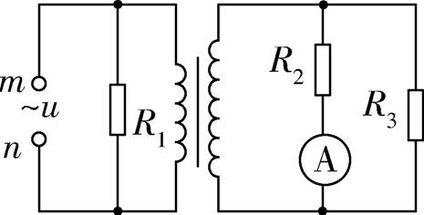
例 如图所示,理想变压器原、副线圈的匝数比为1∶3,m、n两点间所加电压
u=100 sin100πt(V),定值电阻R₁消耗的电功率与定值电阻R₂消耗的电功率之比为1∶2,
定值电阻R₂与R₃的阻值均为100 Ω,电流表为理想电表。下列说法正确的是 ( )
A.电流表的示数为3 A
B.通过电阻R₁的电流为1.5 A
A
C.定值电阻R₁的阻值为200 Ω
D.电源消耗的电功率为1 800 W

Slide 20
解析 由u=100 sin 100πt(V)可知,变压器原线圈的输入电压有效值U₁= V=
100V,则副线圈的输出电压U₂= U₁=300 V,电流表的示数I_{R2}= =3 A,A正确。设通过
电阻R₁的电流为I_{R1},由题意可知定值电阻R₁消耗的电功率与定值电阻R₂消耗的电功率
之比为1∶2,则有U₁I_{R1}= U₂I_{R2},解得I_{R1}= =4.5 A,定值电阻R₁= = Ω,B、C错
误。电源消耗的电功率P_{电}=P_{R1}+P_{R2}+P_{R3}= + + =2 250 W,D错误。

Slide 21
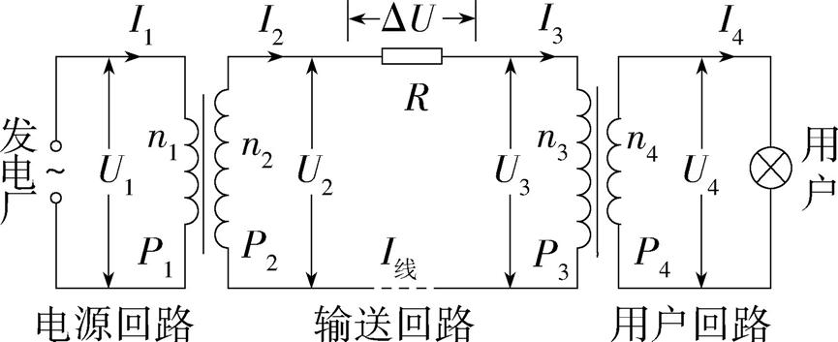
要点3 远距离高压输电线路分析
电路构成
各个量之间的联系 | = , P₁=P₂, = = , P₃=P₄, = , I₂=I₃=I_{线}
能量关系 | P₁=P_{损}+P₄
输电线路损耗 | 电压损失ΔU=U₂-U₃=I₂R 功率损失P_{损}=P₂-P₃= R= R=I₂ΔU=

Slide 22
知识拓展 减小输电线上电能损耗的方法
(1)减小输电线的电阻。由R=ρ 知,可加大输电线的横截面积、采用电阻率小的材料
做输电线。
(2)减小输电线中的电流。在输电功率一定的情况下,根据P₂=U₂I_{线}知,要减小电流,必须
提高输电电压。当输电功率及输电线的电阻一定时,由P_{损}= R_{线}知,输电电压增大
到原来的n倍,输电线上损耗的功率就减小到原来的 。

Slide 23
小专题
30
含变压器电路的动态
分析

Slide 24
题型 含变压器电路的动态分析
1.理想变压器中各量的制约关系是怎样的?
制约关系 | 电压 | 副线圈电压U₂由原线圈电压U₁和 匝数比决定
 | 功率 | 原线圈的输入功率P_{入}由副线圈的 输出功率P_{出}决定
 | 电流 | 原线圈电流I₁由副线圈电流I₂和 匝数比决定

Slide 25
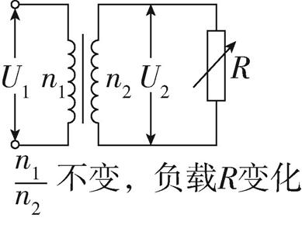
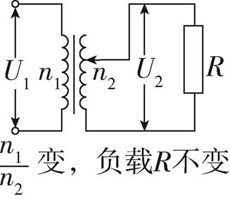
2.理想变压器的动态分析问题的两种情况与分析方法
匝数比不变的情况 | 负载电阻不变的情况
(1)U₁不变,不论负载电阻R如何变化,U₂不变 (2)当负载电阻发生变化时,I₂变化,根据副线圈中电 流I₂决定原线圈中电流I₁,可以判断I₁的变化 (3)I₂变化引起P₂变化,根据P₁=P₂,可以判断P₁的变化 | (1)U₁不变, 发生变化,U₂变化 (2)R不变,U₂变化,I₂发生变化 (3)根据P₂= 和P₁=P₂,可以判断P₂变化时,P₁发生变 化,U₁不变时,I₁发生变化
3.解决理想变压器电路动态分析问题的一般思路
(1)分清不变量和变化量。
(2明确清理想变压器中电压、电流、功率之间的联系和相互制约关系。
(3)利用闭合电路欧姆定律、串并联电路特点进行分析判定。

Slide 26
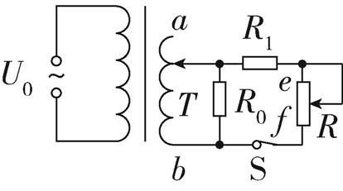
例 (2024全国甲,19,6分)(多选)如图,理想变压器的副线圈接入电路的匝数可通过滑
动触头T调节,副线圈回路接有滑动变阻器R、定值电阻R₀和R₁、开关S。S处于闭合状
态,在原线圈电压U₀不变的情况下,为提高R₁的热功率,可以 ( )
A.保持T不动,滑动变阻器R的滑片向f端滑动
B.将T向b端移动,滑动变阻器R的滑片位置不变
AC
C.将T向a端移动,滑动变阻器R的滑片向f端滑动
D.将T向b端移动,滑动变阻器R的滑片向e端滑动

Slide 27
解析 当滑动触头T不动时,原、副线圈匝数之比不变,当U₀不变时,输出电压U也不变,
如果滑动变阻器R的滑片向f端滑动,R连入电路阻值减小,所以通过R₁的电流变大,R₁的
热功率增大,A正确;当滑动触头T向b端移动时,原、副线圈匝数之比变大,根据 =
=k,可知变压器输出电压U变小,滑动变阻器R的滑片位置不变时,R₁支路电阻不变,电流
变小,所以不能提高R₁的热功率,B错误;当滑动触头T向b端移动时,变压器输出电压U变
小,如果滑动变阻器滑片向e端滑动,则滑动变阻器接入电路的阻值增大,I_{R1}= 变小,
所以R₁的热功率P= R₁减小,D错误;同理可得,T向a端移动,则输出电压U变大,滑动变阻
器R的滑片向f端滑动,则滑动变阻器接入电路的阻值减小,R₁支路中的电流I_{R1}= 变
大,所以R₁热功率变大,C正确。

Slide 28
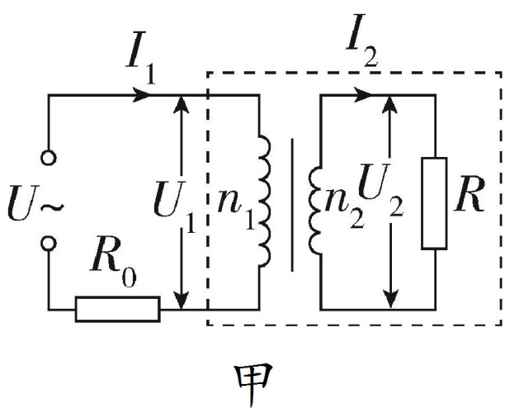
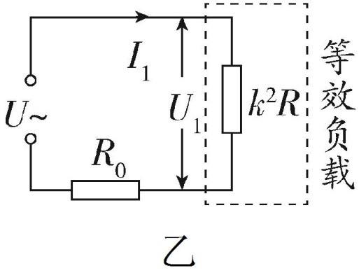
*关键·方法 等效电阻法与等效电源法
1.等效电阻法
(1)等效电阻的建立
如图甲所示,设理想变压器原线圈两端的电压为U₁、电流为I₁,副线圈两端的电压为U₂、
电流为I₂,副线圈所接负载为R,变压器原、副线圈匝数分别为n₁、n₂。由欧姆定律可
知 =R,令 =k,则有 = =k, = =k,联立可得 =k²R,所以可将变压器和副线圈所
接负载整体看成阻值为k²R的等效电阻直接连在原线圈一侧,等效电路如图乙所示。

Slide 29
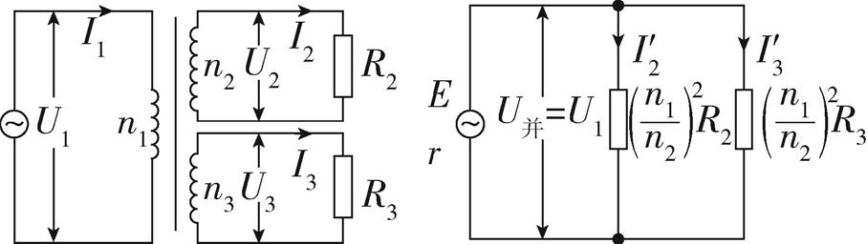
(2)拓展:含有两个副线圈理想变压器的等效电阻
变压器含有多个副线圈时,每个线圈等效的电阻应为并联关系,U₂= U₁, = =
U₃= U₁, = = ,R₂ 、R₃所在副线圈等效电阻的功率 '= 、 '= ,
将变压器等效成定值电阻,定值电阻功率与变压器的功率相同,即 = ', = ’,
由此可得R₂'= R₂,R₃'= R₃。

Slide 30
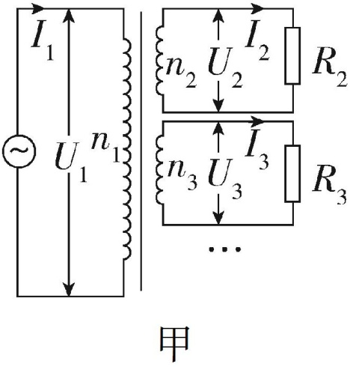
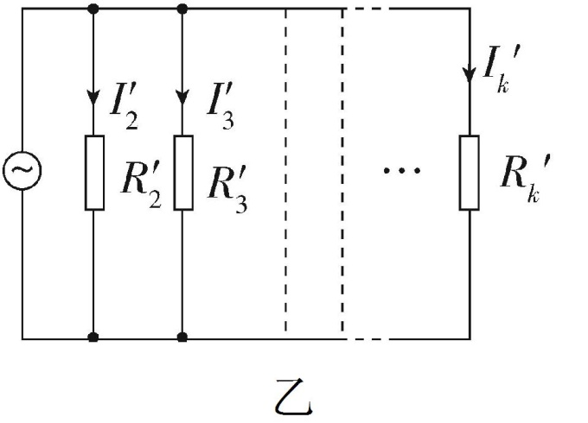
(3)推广:两个以上副线圈理想变压器的等效电阻
若理想变压器满足如图甲所示情况,则可等效成如图乙所示电路,且满足R_{k}'= R_{k}(k>2)。

Slide 31
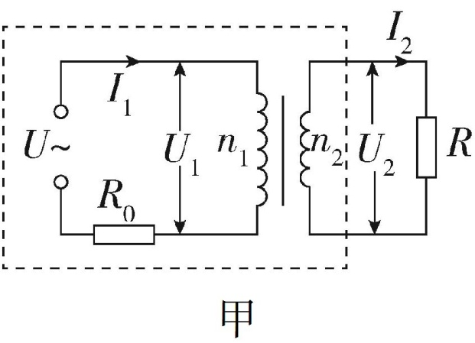
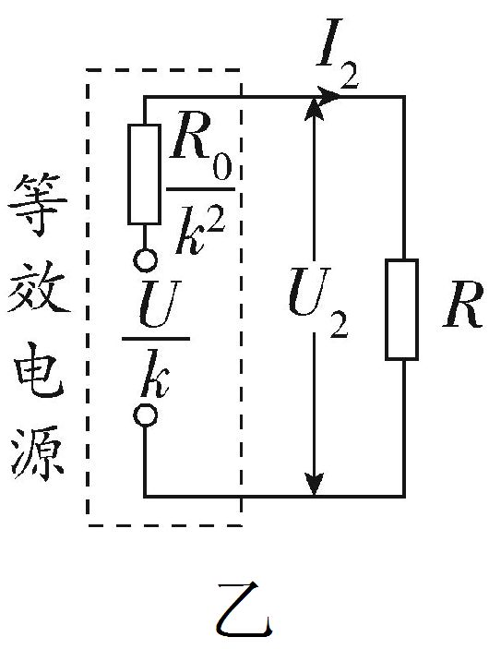
2.等效电源法
如图甲所示,设理想变压器原线圈两端的电压为U₁、电流为I₁,副线圈两端的电压为U₂、电流为I₂,副线圈所接负载为R,与原线圈串联的定值电阻为R₀,变压器原、副线圈匝数分别为n₁、n₂。将变压器、定值电阻R₀与原交流电源看为一个整体,等效为一个新的电源,令新电源的电动势为E',新电源的等效内阻为r',作出等效后的电路图如图乙所示。
对图甲,由串联电路的规律得U₁=U-I₁R₀,令 =k,则 =k, =k,联立可得U₂= -I₂ 。对
图乙,由闭合电路欧姆定律得U₂=E'-I₂r'。两式比较可得E'= ,r'= 。

Slide 32


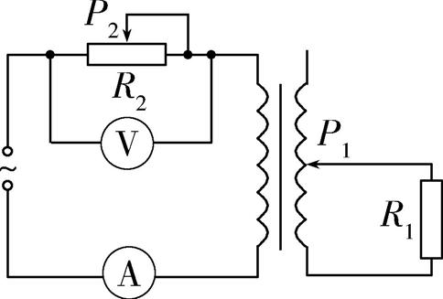
例 (原线圈无负载→含负载)(2022湖南,6,4分)如图,理想变压器原、副线圈总
匝数相同,滑动触头P₁初始位置在副线圈正中间,输入端接入电压有效值恒定的交变电
源。定值电阻R₁的阻值为R,滑动变阻器R₂的最大阻值为9R,滑片P₂初始位置在最右端。
理想电压表 的示数为U,理想电流表 的示数为I。下列说法正确的是 ( )
B
A.保持P₁位置不变,P₂向左缓慢滑动的过程中,I减小,U不变
B.保持P₁位置不变,P₂向左缓慢滑动的过程中,R₁消耗的功率增大
C.保持P₂位置不变,P₁向下缓慢滑动的过程中,I减小,U增大
D.保持P₂位置不变,P₁向下缓慢滑动的过程中,R₁消耗的功率减小

Slide 33
解析 解法一 常规解法
保持P₁位置不变,原、副线圈的匝数比为2∶1,则副线圈的电流为2I,副线圈两端电压的
有效值U₂=2IR₁,则变压器原线圈两端电压的有效值U₁=2U₂=4IR₁,设输入交流电的电压
有效值为U₀,有U₀=4IR₁+IR₂,可得I= ,在P₂向左缓慢滑动的过程中,R₂减小,则I变大,
变压器原线圈两端电压的有效值U₁=4IR₁变大,输入电压有效值U₀不变,则R₂两端的电压
不断变小,电压表示数U变小,原线圈两端电压、电流都变大,则变压器的输入功率变大,
根据原、副线圈的功率相等,可知R₁消耗的功率增大,A错误,B正确。设原、副线圈的
匝数的比值为k,则U₁=kU₂=k²IR₁,U₀=k²IR₁+IR₂,整理可得I= ,保持P₂位置不变,在P₁
向下缓慢滑动的过程中,k变大,则I变小,由U=IR₂可知U变小,R₁消耗的功率P=IU₁=
· ,整理可得P= ,当k=3时,R₁消耗的功率有最大值,可知R₁
消耗的功率先增大后减小,C、D错误。

Slide 34
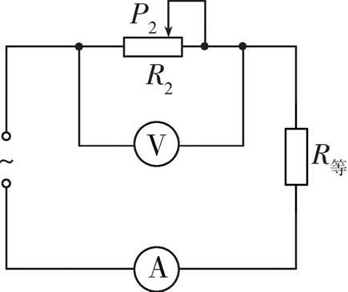
解法二 等效电阻法
如图,将理想变压器及R₁等效为电阻R_{等},由R_{等}= , = , = ,U_{R1}=I_{R1}·R₁,得R_{等}= ·R
₁(n₁和n₂分别为变压器原、副线圈匝数),若保持P₁位置不变,则R_{等}=4R,P₂向左缓慢滑动,R₂
接入电路的阻值减小,I= ,I增大,U=U_{总}-IR_{等},U减小,A错误;P_{R1}=P_{等}=I²·R_{等},P_{R1}增大,B
正确;若保持P₂在最右端位置不变,R₂=9R,P₁向下缓慢滑动,n₂减小,R_{等}增大,I减小,U=U_{R2}=
IR₂,U减小,C错误;将R₂等效为电源内阻R_{内},当R_{等}=R_{内}=9R时,R₁消耗的功率最大,P₁向下缓
慢滑动,R_{等}由4R逐渐增大,故R₁消耗的功率先增大,后减小,D错误。

Slide 35
电磁振荡与电磁波 传感器
第3节

Slide 36
要点1 电磁振荡与电磁波
一、电磁振荡
1.电磁振荡的基本规律
(1)放电过程:电容器的电荷量、电场强度都减小,线圈中的电流、磁感应强度都增大,
电场能转化为磁场能。
(2)充电过程:电容器的电荷量、电场强度都增大,线圈中的电流、磁感应强度都减小,
磁场能转化为电场能。
2.电磁振荡的周期和频率:周期T=2π ,频率f= 。

Slide 37
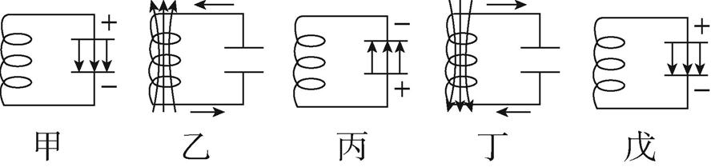
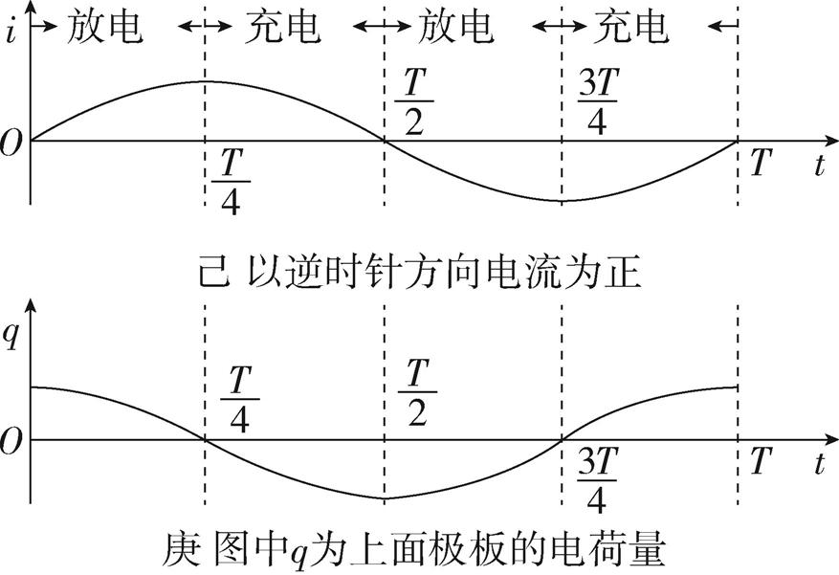
3.振荡电流、极板电荷量随时间的变化图像
点拨 U、E、E_{电}规律与q-t图像相对应;B、E_{磁}规律与i-t图像相对应。

Slide 38
关键·方法
LC振荡电路充、放电过程的判断方法
根据电流流向判断 | 当电流流向带正电的极板时,电容器的电荷量增加,磁场能向电场能转化,处于充电过程;反之,当电流流出带正电的极板时,电荷量减少,电场能向磁 场能转化,处于放电过程
根据物理量的变化趋势判断 | 当电容器的带电荷量q(电压U、电场强度E)增大或电流i(磁感应强度B)减小时,处于充电过程;反之,处于放电过程
根据能量判断 | 电场能增加时充电,磁场能增加时放电

Slide 39
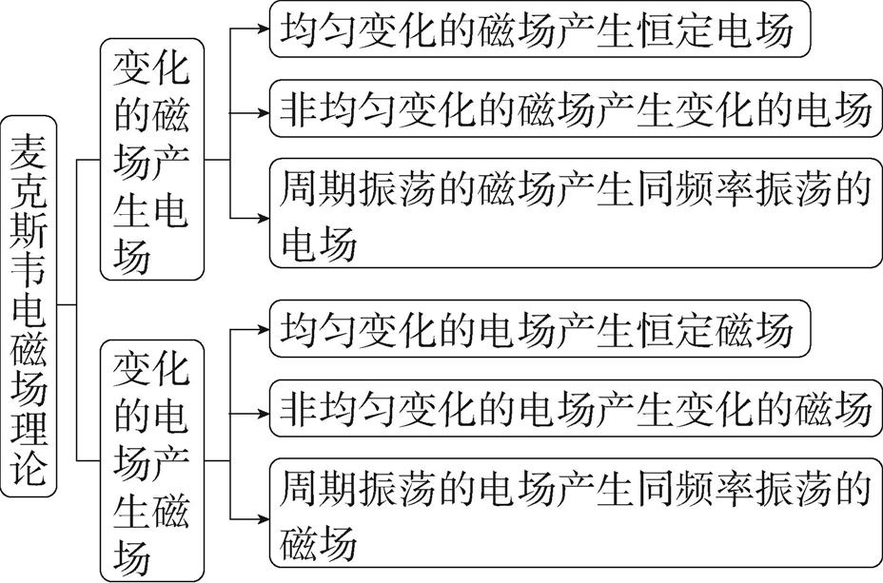
二、电磁波
1.麦克斯韦电磁场理论

Slide 40
2.电磁波
(1)变化的电场和磁场在空间由近及远地向周围传播,形成电磁波。电磁波是横波。
(2)电磁波的传播不需要介质,可在真空中传播,在真空中不同频率的电磁波传播速度相
同(都等于光速)。
(3)不同频率的电磁波,在同一介质中传播,其速度是不同的,频率越高,波速越小。
(4)v=λf,f是电磁波的频率。
点拨 对电磁波的两点提醒
(1)不同电磁波的频率或波长不同,表现出不同的特性。波长越长,越容易产生干涉、衍
射现象;波长越短,穿透能力越强。
(2)同频率的电磁波在不同介质中传播速度不同,不同频率的电磁波在同一种介质中传
播时,频率越高,折射率越大,速度越小。

Slide 41
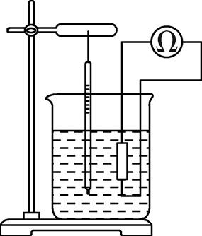
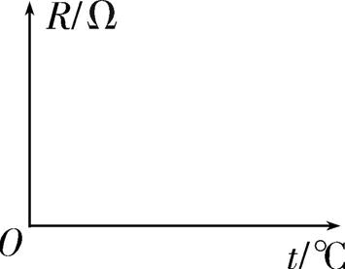
要点2 实验:利用传感器制作简单的自动控制装置
一、观察热敏电阻的特性
1.原理装置
2.操作步骤
(1)按装置图连接好电路。
(2)把多用电表置于电阻挡,并选择适当的量程测出烧杯中没有水时热敏电阻的阻值,并
记下温度计的示数。
(3)向烧杯中注入少量的冷水,使热敏电阻浸没在冷水中,记下温度计的示数和多用电表
测量的热敏电阻的阻值。
(4)将热水分几次注入烧杯中,测出不同温度下热敏电阻的阻值,并记录。
3.数据处理:在如图所示的坐标系中,粗略画出热敏电阻的阻值随温度变化的图线。
4.注意事项
实验时,加热水后要等一会儿再测热敏电阻的阻值,以使热敏电阻温度与水的温度相同,
并读出水温。

Slide 42
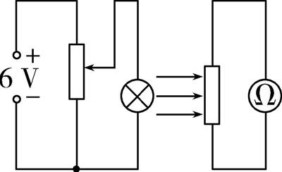
二、观察光敏电阻的特性
1.原理装置
2.操作步骤
(1)将光敏电阻、多用电表、灯泡、滑动变阻器按原理装置图所示的电路连接好,其中
多用电表置于“×100”挡。
(2)先测出在室内自然光的照射下光敏电阻的阻值,并记录数据。
(3)接通电源,让小灯泡发光,调节小灯泡的亮度使其逐渐变亮,观察多用电表表盘指针
显示光敏电阻阻值的情况,并记录。
(4)用手掌(或黑纸)遮光时,观察多用电表表盘指针显示光敏电阻阻值的情况,并记录。
3.数据处理:根据记录数据分析光敏电阻的特性。
4.注意事项
(1)实验中,如果效果不明显,可将光敏电阻部分电路放入带盖的纸盒中,并通过盖上小
孔改变照射到光敏电阻上的光的多少来达到实验目的。
(2)多用电表电阻挡每次换挡后都要重新进行欧姆调零。

Slide 43
2.操作步骤
(1)将光敏电阻、多用电表、灯泡、滑动变阻器按原理装置图所示的电路连接好,其中
多用电表置于“×100”挡。
(2)先测出在室内自然光的照射下光敏电阻的阻值,并记录数据。
(3)接通电源,让小灯泡发光,调节小灯泡的亮度使其逐渐变亮,观察多用电表表盘指针
显示光敏电阻阻值的情况,并记录。
(4)用手掌(或黑纸)遮光时,观察多用电表表盘指针显示光敏电阻阻值的情况,并记录。
3.数据处理
根据记录数据分析光敏电阻的特性。
4.注意事项
(1)实验中,如果效果不明显,可将光敏电阻部分电路放入带盖的纸盒中,并通过盖上小
孔改变照射到光敏电阻上的光的多少来达到实验目的。
(2)多用电表电阻挡每次换挡后都要重新进行欧姆调零。

